Slide 1
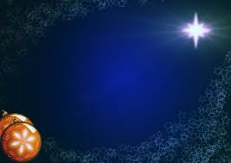
Над землею ніч нависла загорілись зорі знов
Час настав зійшлися числа в світ Ісус Христос прийшов.

Slide 2
Дивне сяйво спалахнуло заіскрився небозвід
Люди на землі почули що прйшов Христос у світ

Slide 3
Сталась визначна подія не зітре її і час
День народження Месії повен радості для нас

